Slide 1
機器學習 期末報告 購物慾預測
資工三 0816028 周孟謙

Slide 2
TABLE OF CONTENTS
01
02
03
04
Objective
Data
You can describe the topic of the section here
You can describe the topic of the section here
Methods
Results
You can describe the topic of the section here
You can describe the topic of the section here

Slide 3

Table of Contents
01
02
03
04
Topic (包括背景介紹)
Data Collection
Method
Results
05
Conclusion

Slide 4
01
Topic Introduction

Slide 5
Topic
How interesting your project topic is
Usefulness

Slide 6
這次的project為利用線上購物時買家的各種資料去預測最後是否會買下商品。如今在網路發達的年代，網購已經成為人們日常生活中的消費方式，甚至對於某些族群更是不可或缺的消費手段，因此若能從消費者的行為去預判是否會買下商品，將能為購物網站去檢視因該如何去引導消費並且擴大收益。
Notes:
各位同學有沒有想過，平常我們在做線上購物時，瀏覽時間，各種行為資料都會被記錄下來，那我們不是可以用這些資料來預測說我們最後究竟會不會買下商品。

Slide 7
02
Data Collection

Slide 8
Data crawling technique
How difficult your dataset is to obtain

Slide 9
Administrative & Informational & ProductRelated
使用者在訪問網頁時的不同類型的頁面資訊
Administrative ：辦帳號、下單網頁瀏覽數量 Duration停留時間
Informational ：瀏覽產品信息網頁瀏覽數量 Duration停留時間
ProductRelated ：類似產品網頁瀏覽數量 Duration停留時
特別現象：ProductRelated 許多數字大於 0
可能原因：大部分人買產品多會貨比三家

Slide 10
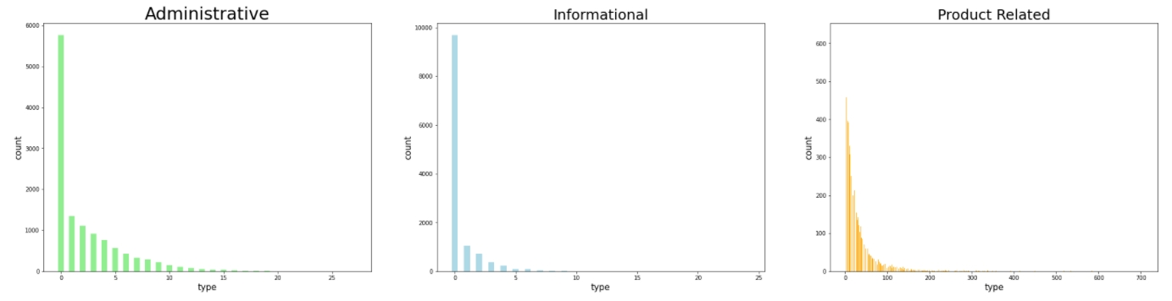
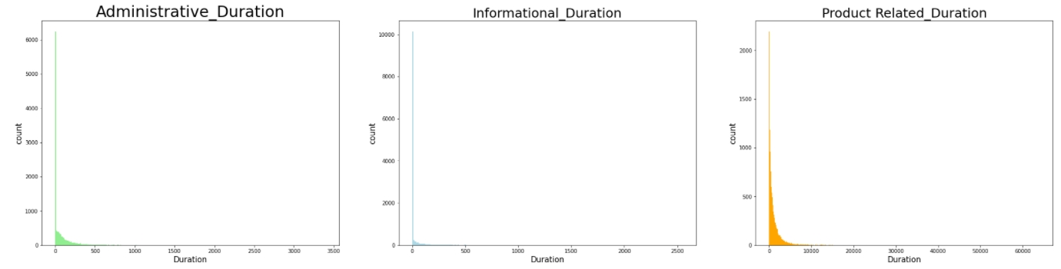
Administrative & Informational & ProductRelated

Slide 11
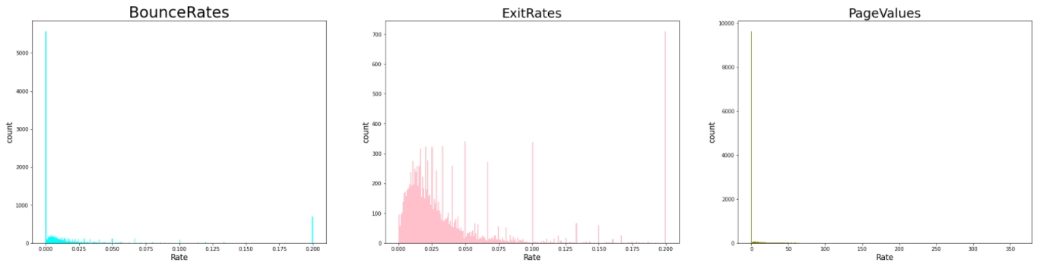
BounceRates
「跳出率」
在一進入網站之後馬上就離開訪客的百分比。
未停留在網站中繼續瀏覽頁面，（就像被跳出一樣）。

Slide 12
ExitRates
對網頁的所有瀏覽量來說，「離開率」是網頁成為工作階段中「最後」的百分比。也就是最後瀏覽的網頁，並從這頁離開。
跳出率： 該頁離開總數 / 從該頁開始總數 x 100%
離開率： 該頁離開總數 / 該頁總數 x 100%

Slide 13
PageValues
「網頁價值」是使用者在抵達目標網頁或完成電子商務交易 (或兩者) 之前所造訪網頁的平均價值。這個價值的用途，是讓我們大致瞭解網站的哪些網頁對網站收益更有貢獻。如果網頁並未以任何形式參與網站的電子商務交易，該網頁的「網頁價值」就等於 $0 美元，因為使用者未曾在進行交易的工作階段造訪該網頁。
電子商務收益 + 總目標價值
特定頁面的不重複瀏覽量

Slide 14
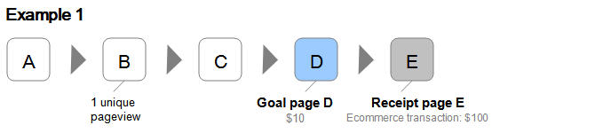
假設您想要知道網頁 B 的「網頁價值」，而已知的因素如下：
目標網頁 D：$10 美元 (請注意，初次在 Analytics (分析) 的「設定」頁面建立目標時，必須指定目標網頁的價值) 收據網頁 E：$100 美元 (這是使用者進行 $100 美元的電子商務交易的網頁) 網頁 B 的不重複網頁瀏覽量：一次
接下來，您需要設定「網頁價值」計算式，如下所示：
電子商務收益 ($100 美元) + 總目標價值 ($10 美元) 網頁 B 的不重複網頁瀏覽量 (1)
網頁 B 的「網頁價值」為 $110 美元，因為使用者在這個工作階段中造訪目標網頁之前，只造訪網頁 B 一次。

Slide 15
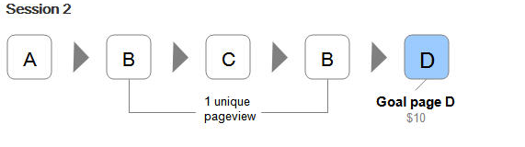
現在讓我們進一步探索，當我們結合兩個不同工作階段的資料時，網頁 B 的「網頁價值」會有什麼影響。您可以看到網頁 B 在工作階段 1 期間只有一次瀏覽，但在工作階段 2 則增加為兩次瀏覽 (假設這兩次瀏覽來自於同一位使用者)。這兩個工作階段的電子商務總收益是相同的，雖然有兩次不重複網頁瀏覽，但兩個工作階段還是只有一筆電子商務交易總計。
目標網頁 D：$10 美元
收據網頁 E：$100 美元
網頁 B 的不重複網頁瀏覽量：兩次
您的「網頁價值」計算方式應該調整如下：
電子商務收益 ($100 美元) + 總目標價值 ($10 美元 x 2 個工作階段)
網頁 B 的不重複瀏覽量 (2)
網頁 B 在兩個工作階段中的「網頁價值」計算結果為 $60 美元，亦即 $120 美元除以兩個工作階段所得的值。

Slide 16
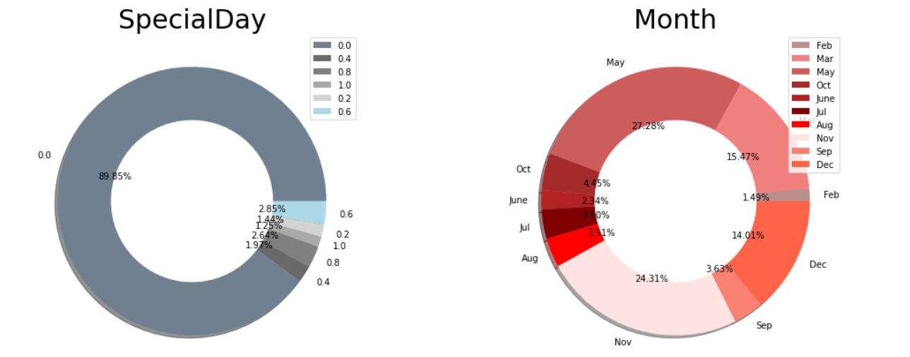
SpecialDay
“特殊日” 表示訪問網站時間與特定特殊日子（例如母親節、情人節）的接近程度，該交易可能就是為了該節日而進行的。
該屬性的值是通過考慮電子商務的動態（例如訂單日期和交貨日期之間的持續時間）來確定的。例如，對於 Valentine 的這一天，該值在 2 月 2 日和 2 月 12 日之間取一個非零值，在此日期之前和之後取零，除非它接近另一個特殊日子，並且其最大值在 2 月 8 日取值為 1。

Slide 17
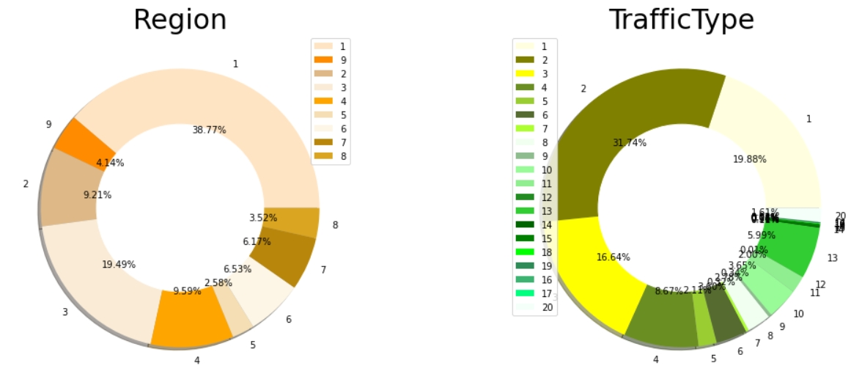
Month & Region
訪問

Slide 18
Traffic Type
定義：網站訪問者的數量，以及他們點擊的頁面，被稱為網站流量。
舉例：流量是我們用來描述用戶/訪問者及其在您網站上的活動的總體術語。 有不同類型的流量：直接、自然、推薦、社交、電子郵件、展示和付費。

Slide 19
Direct Traffic
定義：通過直接在瀏覽器中輸入 URL 來訪問站點的訪問者。 “直接”還可以指點擊來自書籤/收藏夾中的鏈接、電子郵件中未標記的鏈接或來自不包含跟踪變量的文檔（例如 PDF 或 Word 文檔）的鏈接的訪問者。
舉例：從購物到娛樂，我們知道如何直接訪問某些網站：在搜索欄中直接輸入 URL。 具體示例可以是“mediag.com”或“amazon.com”。

Slide 20
Organic Traffic
定義：由未付費搜索引擎列表引薦的訪問者。
舉例：當使用者通過 Google 或 Bing 等搜索引擎開始搜索並蒐索“汽車維修店”之類的詞組時，會出現數千個結果。 有時您會注意到您看到的前幾個結果是廣告，即付費列表，如果您點擊這些，則是Paid Traffic。 但是，之後的大多數結果都是Organic Traffic，當我們點擊這些結果時，將這被視為Organic Traffic。

Slide 21
Referral Traffic
定義：通過其他網站上的鏈接引薦的訪問者。
舉例：有沒有和朋友交談過，他推薦你去不同的沙龍、雜貨店或餐館？ 推薦流量有點像那樣。 您可能已經註意到，大多數博客或新聞文章鏈接到另一個博客、新聞或相關主題的參考文章。 當任何網站具有鏈接到任何其他網站頁面的鏈接/內容頁面時，第二個頁面將從第一頁獲得流量推薦，因此得名。

Slide 22
Social Traffic
定義：通過社交媒體網站上的鏈接引薦的訪問者。
舉例：Social Traffic與Referral Traffic非常相似，不同之處在於它來自社交媒體上的鏈接，如 Facebook、LinkedIn、Twitter、Instagram 等。重要的是要知道組織是否在社交媒體上投放廣告， 所有流量 (“organic” social media and “paid” social media) 都將歸入該指標。 如果您想跟踪來自特定社交活動的流量。

Slide 23
Paid Traffic
定義：付費流量是一種使用搜索引擎營銷將訪問者發送到您網站的方式。
舉例：就是花錢。 每當您為某人訪問您的網站付費時，這就是付費流量。

Slide 24
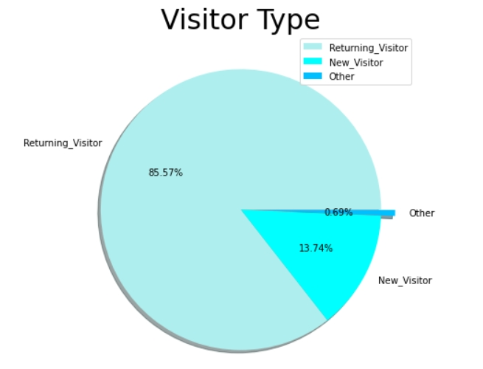
VisitorType
三種不同類型的顧客，returning visitor為回頭客，new visitor為新顧客，other為其他。

Slide 25
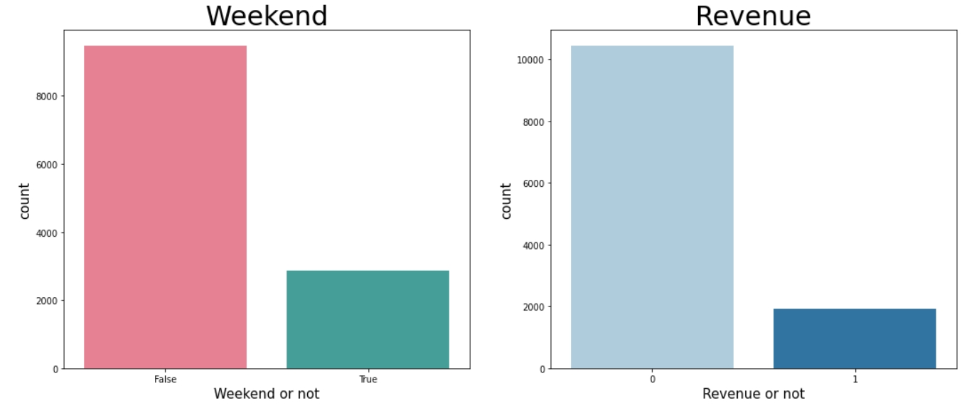
Weekend & Revenue

Slide 26
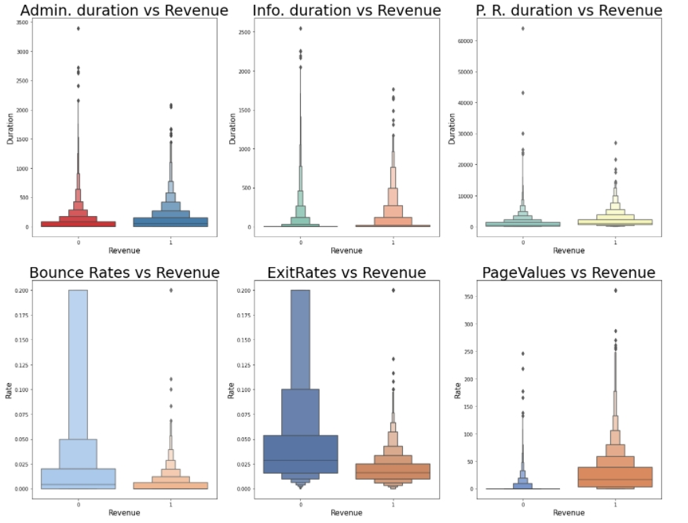

Slide 27
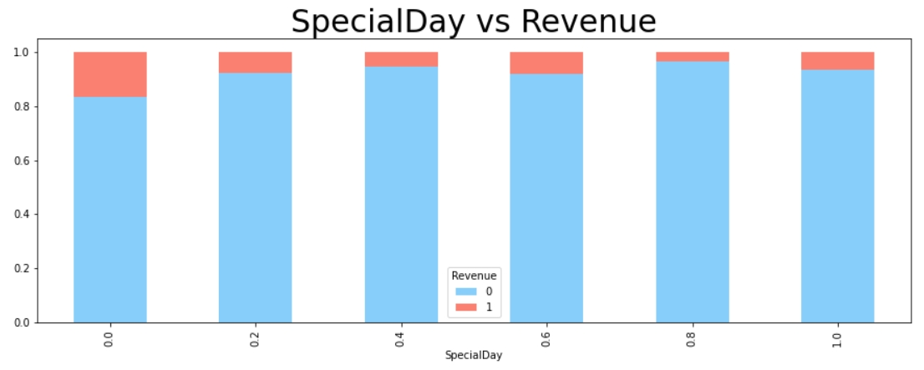
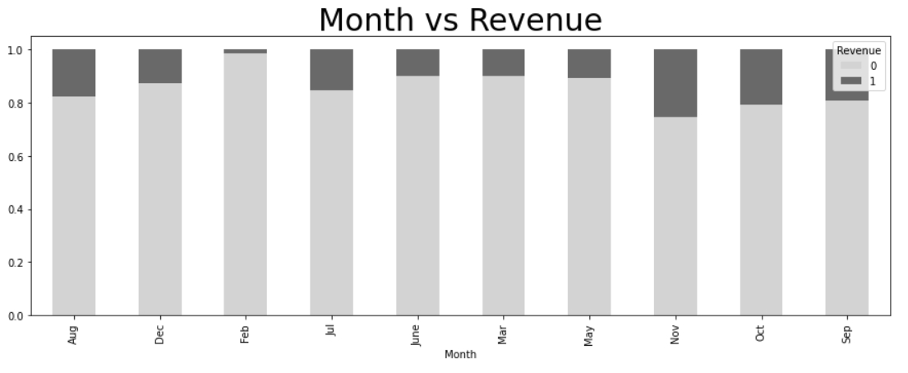

Slide 28
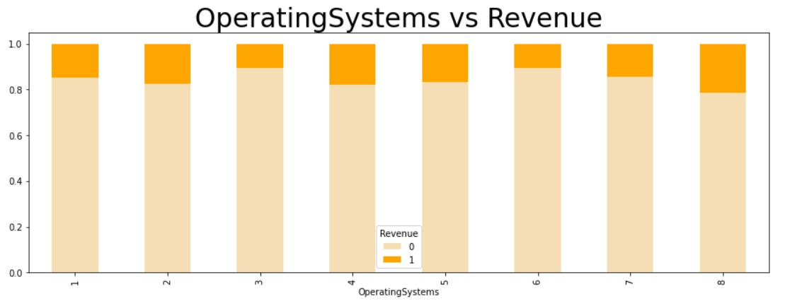
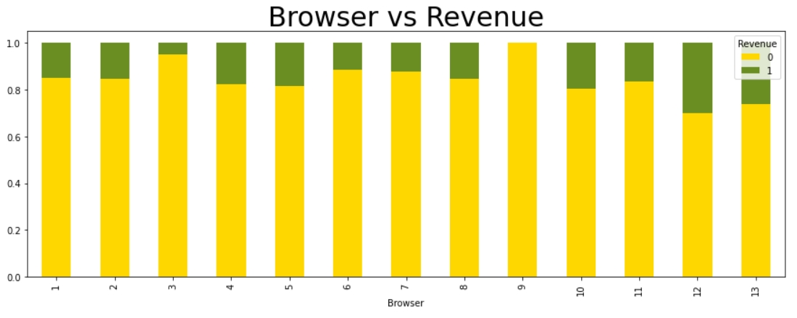

Slide 29
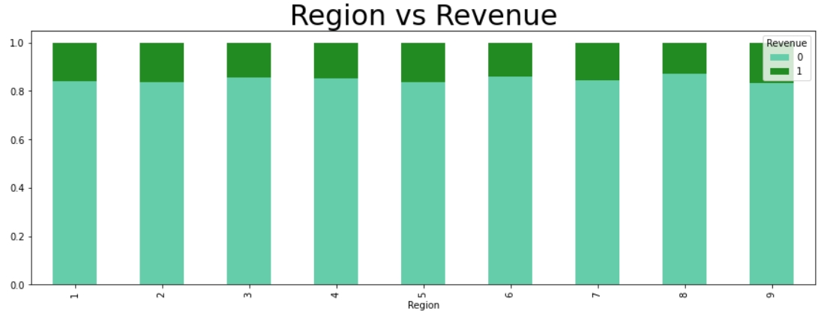
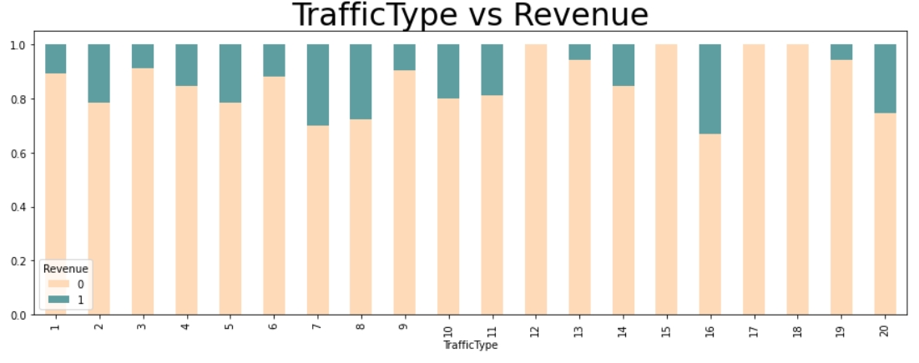

Slide 30
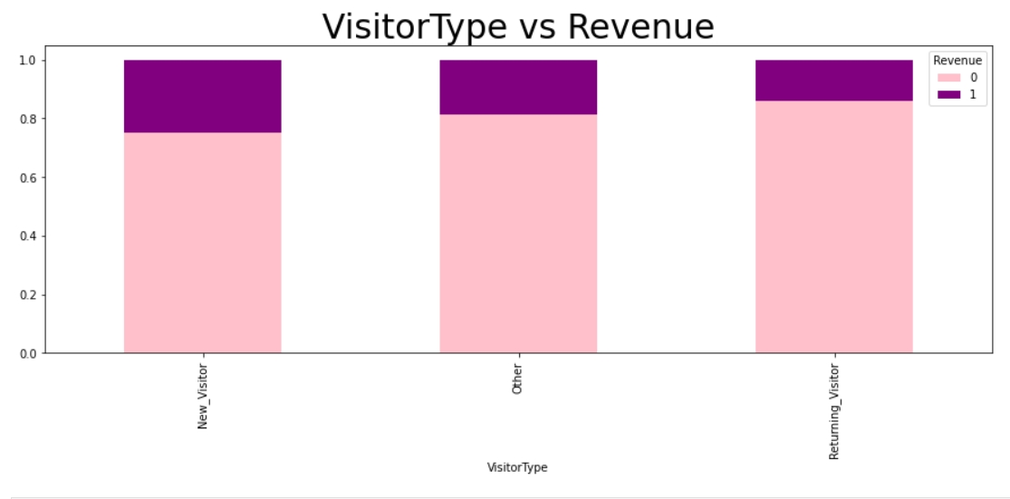
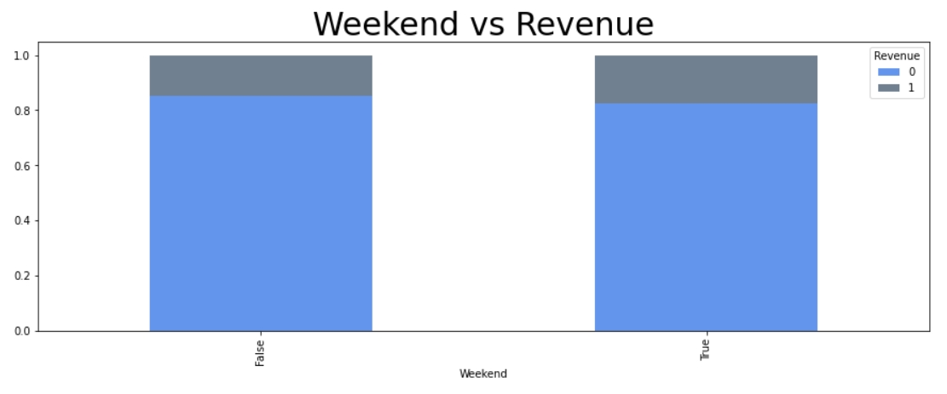

Slide 31
03
Methods

Slide 32
Complexity of your preprocessing
Use the proper preprocessing techniques for the corresponding models

Slide 33
04
Results
Despite being red, Mars is a cold place. It’s full of iron oxide dust, which gives the planet its reddish color

Slide 34
More quantitative evaluations
Reasonable and acceptable

Slide 35
05
Conculsion
Despite being red, Mars is a cold place. It’s full of iron oxide dust, which gives the planet its reddish color

Slide 36
How robust your models are
How important your conclusion is

Slide 37
Thanks for Listening

